Slide 1
Non-inferiority studier
Kan man vise at behandlinger er like?

Slide 2
Studiedesign:
Superiority vs. Non-Inferiority
De fleste studier ønsker å vise at to intervensjoner eller grupper er forskjellige
Eksempel: En studie der man har som mål å vise at et nytt biologisk legemiddel er bedre enn methotrexate (superiority)
Non-Inferiority
Studiedesign der man ønsker å vise at noe er tilnærmet like bra som enn etablert behandling.
Eksempel: En studie der man ser på hvorvidt et nytt paracetamol kopipreparat er omtrent like bra som Paracet

Slide 3
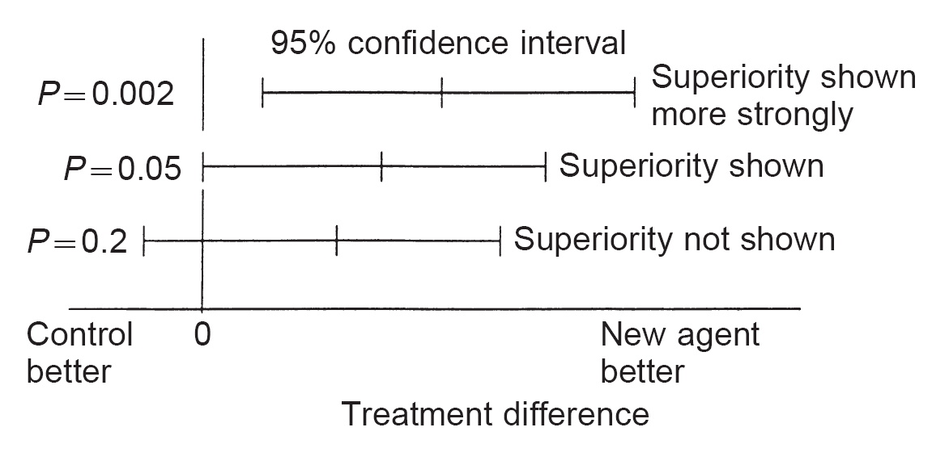
Superiority design
0 = ingen forskjell mellom gruppene
Konfidensintervallet inneholder ikke null – 95% sikkert at det er en forskjell mellom gruppene

Slide 4
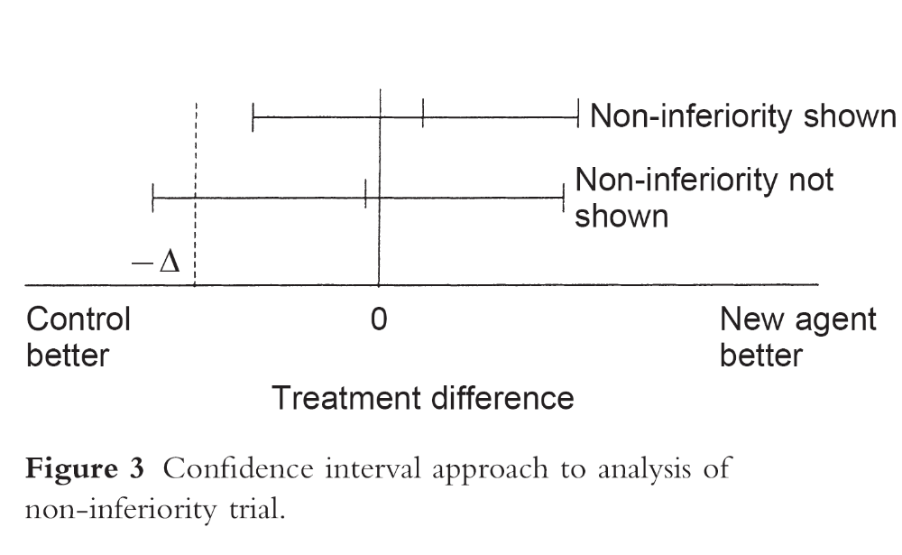
Non-Inferiority
Non-inferiority margin (predefinert i studien)
Non-inferiority ”vist”: konfidensintervallet krysser ikke non-inferiority marginen
Merk: Ingen p-verdier!

Slide 5
Non-Inferiority
Non-inferiority ”ikke vist”: konfidensintervallet krysser non-inferiority marginen

Slide 6
Valg av margin
EMA Guideline on the choice of the non-inferiority margin:
  Valg av margin baseres på en kombinasjon av statistisk og klinisk vurdering
  Valget bør gjøres slik at man har en klinisk relevant overlegenhet ift placebo

Slide 7
Statistisk vurdering
Margin
Placebo better
0
Control better
Effektstørrelse

Slide 8
Klinisk vurdering
«Klinisk ikke-relevant forskjell»
«Ikke klinisk relevant dårligere»

Slide 9
Klinisk vurdering
Lakmustest:
  Må kunne si klinisk ikke-relevant forskjell på tross av statistisk signifikant dårligere
Margin
Control better
0
New agent better

Slide 10
Populasjon
I overlegenhetsstudier (superiority trials) gjør man primæranalysene på ITT populasjonen.
  ITT populasjonen ligger tettest opp mot klinisk hverdag
  Per-protokoll populasjonen brukes for å vise den effekten av intervensjonen under ideelle forhold
I N-I studier er PP populasjonen minst like viktig om ikke viktigere
  Hvis man ikke finner forskjell under ideelle forhold vil man kunne anta at det heller ikke er forskjell under ikke-ideelle forhold (ITT populasjonen)
  Gjør selvfølgelig analyser på ITT-populasjonen for robusthet

Slide 11
Styrkeberegninger
Styrke: Sannsynligheten for å vise non-inferiority gitt at det ikke er forskjell mellom gruppene
Antall inkluderte pasienter avhenger av:
  Styrkenivået (80-90%)
  Utfallsmål (standardavvik)
  N-I marginen
  Signifikansnivået (95% konfidensintervall)
  Drop-out rate

Slide 12
NI-Studier vs superiority studier
Lurt å definere en margin i superiority studier også
Viktig for å vise at et ev negativ funn er konklusivt negativt
Margin
Margin
Control better
0
New agent better

